Slide 1
Саукова Ольга Геннадьевна,воспитатель,МБОУ БСШ,филиал № 1 д/с «Родничок,п.Березник,Виноградовский район,ноябрь 2019

Slide 2
Цель: закрепить знания детей о героях русских народных сказок
Виды детской деятельности:
познавательно-исследовательская, музыкальная, коммуникативная

Slide 3
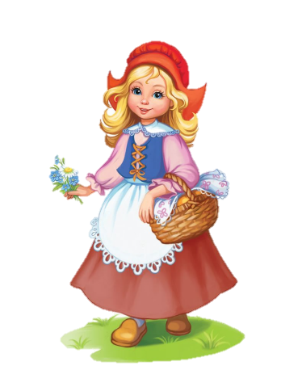

Slide 4
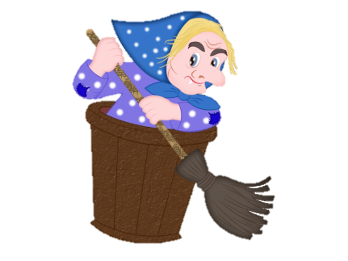

Slide 5
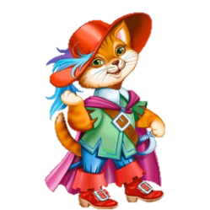

Slide 6
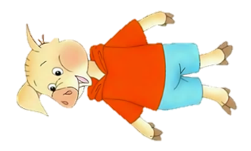
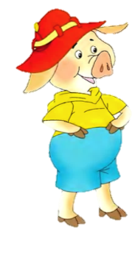
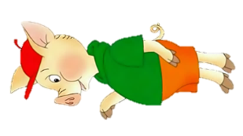

Slide 7
